Slide 1
YouTrack RAG Support App
Assistenza tecnica con RAG, Chroma e LLM (OpenAI/Ollama)

Slide 2
Contesto & Obiettivi
Ridurre il tempo di diagnosi e risposta su ticket tecnici (YouTrack).
Automatizzare la ricerca di casi simili
  Retrieval su Vector DB (Chroma).
  RAG con LLM per una risposta mirata.
Apprendere dall’esperienza
  Salvataggio playbook riutilizzabili (memories).
UI semplice: Streamlit in locale (modalità wide).

Slide 3
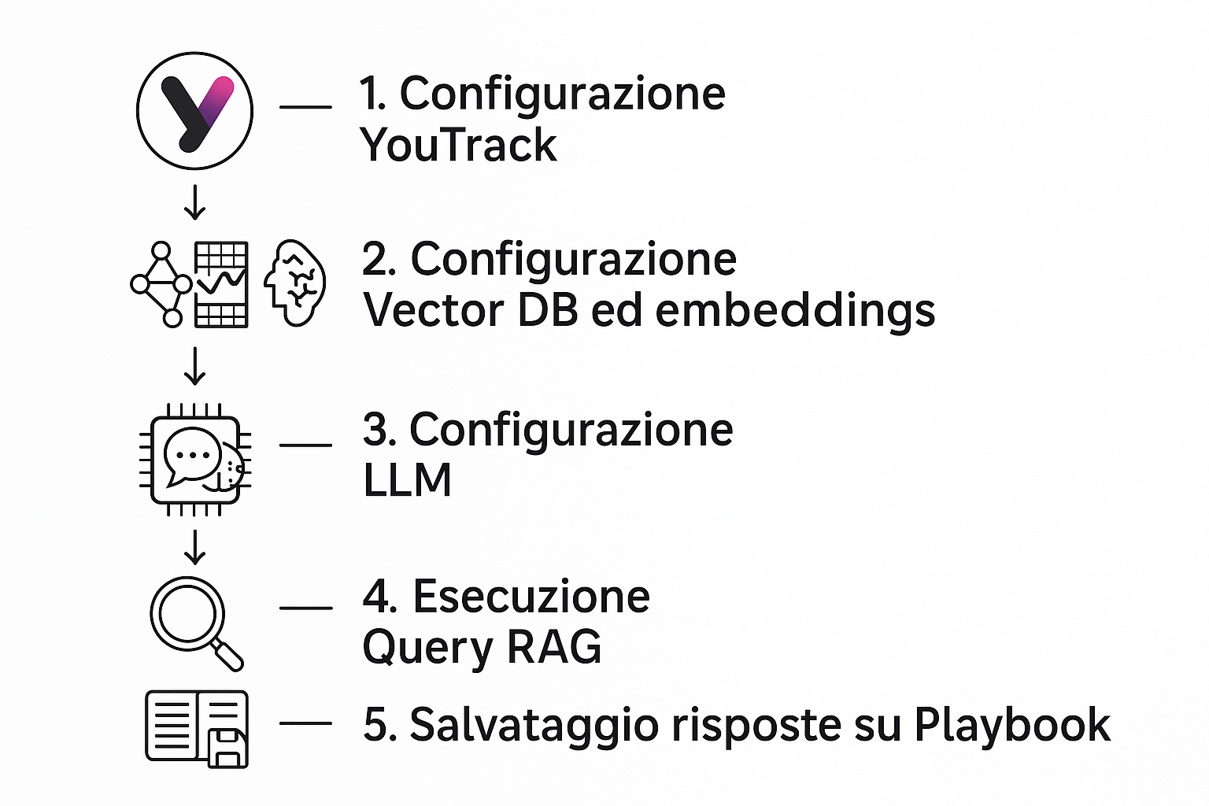
Come usare l'app in 5 steps

Slide 4
Componenti software (1/2)
Frontend/Orchestrazione
  Streamlit app (Python).
Ticketing
  YouTrack API (URL + Token).
Vector datastore
  Chroma (persist_dir configurabile).
Embeddings
  Locale: sentence-transformers (all-MiniLM-L6-v2).
  Cloud: OpenAI (text-embedding-3-small/large).

Slide 5
Componenti software (2/2)
LLM
  OpenAI (cloud).
  Ollama (locale).
Memoria soluzioni
  Collection separata 'memories' per playbook.
Preferenze
.app_prefs.json per impostazioni non sensibili.

Slide 6
Architettura & flusso dati (overview)
YouTrack → Ingestion → Chroma (KB)
Query: testo → embeddings → NN search (top-k, soglia)
Merge risultati: KB ⊕ MEM (cap MEM 1–2)
Prompt → LLM (OpenAI/Ollama) → Risposta
Output: risposta + [KB]/[MEM] cliccabili; opzione expander per playbook completo

Slide 7
RAG: passo–passo (1/2)
Ingestion
  Scarico ticket da YouTrack.
  Normalizzo e salvo metadati.
  Embeddings e add in Chroma.
Query
  Testo → embeddings.
  Nearest neighbors (top-k, soglia).
  Merge KB ⊕ MEM.

Slide 8
RAG: passo–passo (2/2)
Generazione
  Prompt con contesto.
  LLM (OpenAI/Ollama).
Output
  Risposta + [KB]/[MEM] cliccabili.

Slide 9
Memoria – Playbook
Toggle: Abilita memory 'playbook'.
Bottone: 'Segna come risolto → Salva come playbook'.
Dettagli
  Condensazione 3–6 frasi.
  Metadati: project, created_at, expires_at (TTL), tags (CSV).
  Embeddings con modello corrente.
Retrieval combinato (stessa soglia KB).
Vista tabellare + expander per testo completo (opzionale).

Slide 10
Configurazione & Preferenze
Sidebar
  LLM/Embeddings + Temperature.
  Chroma path e collection manager.
  Override OpenAI API Key.
Sticky prefs
  .app_prefs.json locale.
  Reset modelli al cambio provider.
  Validazione modello non vuoto.

Slide 11
Sicurezza & Dati
Credenziali
  OpenAI API Key dalla UI (non salvata).
  YouTrack Token solo in sessione.
Dati locali
  Chroma persistente.
  Memorie separate in 'memories'.
Privacy
  Prompt visibile solo se opt-in.
LLM
  Ollama locale vs OpenAI cloud.

Slide 12
Troubleshooting
Nessun risultato simile
  Aumenta soglia distanza.
  Controlla persist_dir/collection.
Playbook non recuperato
  Verifica toggle, path, soglia, embedder coerente.
Link YouTrack non cliccabili
  Usa URL nelle preferenze se non connesso.
Ollama JSON 'Extra data'
  Usa stream=False e parsing robusto.

Slide 13
Contesto d'uso
Supporto tecnico/Helpdesk
  Ricerca casi simili.
  Standardizza risposte con playbook.
Knowledge reuse
  RAG su KB + memoria appresa.
On-prem
  Ollama + Chroma locale per dati sensibili.

Slide 14
Roadmap breve
RAG quality
  Chunking + overlap.
  Re-rank/MMR.
  Dedup/upsert in indicizzazione.
Operatività
  Export playbook (CSV/MD).
  Avviso embedder MEM ≠ corrente.
Scalabilità
  Server OpenAI-compatible (vLLM/TGI) per modelli HF).

